Slide 1
送信機
生産ライン移行
第二生産部 実装技術課

Slide 2
＜送信機の生産ライン移行経緯＞
L2ラインで生産しているTEC系の生産台数は、2025年12月中旬以降、大幅に減産傾向となり、実装設備の
稼働率が50%を下回る日が断続的に発生。
この状況を踏まえ、実装技術課にてBOSSの生産計画(2026年6月まで)を確認した結果、TEC系の生産は長期的にも低調に推移する見込みであることを確認。
一方で、試作品やNKV(330/440)、ならびに通常生産品(送信機を含む)を生産しているL1ラインにおいては、
慢性的に稼働率が高い状態が継続している。このため、ライン間の負荷平準化を目的として、送信機のL2ラインへの移行を推進しておりました。
また、L3ラインにて生産しているAED系の生産台数についても、2026年6月以降に大幅に減算が見込まれており、このような状況を踏まえ、実装技術課では送信機の生産条件について、L2ラインへの移行を前提とした条件変更の検討を進めてまいりました。
なお、AEDについては他グループにて一貫生産ラインの構築検討が進められていたことから、当初計画に基づき、L2ラインへの移行対応を継続して実施いたしました。

Slide 3
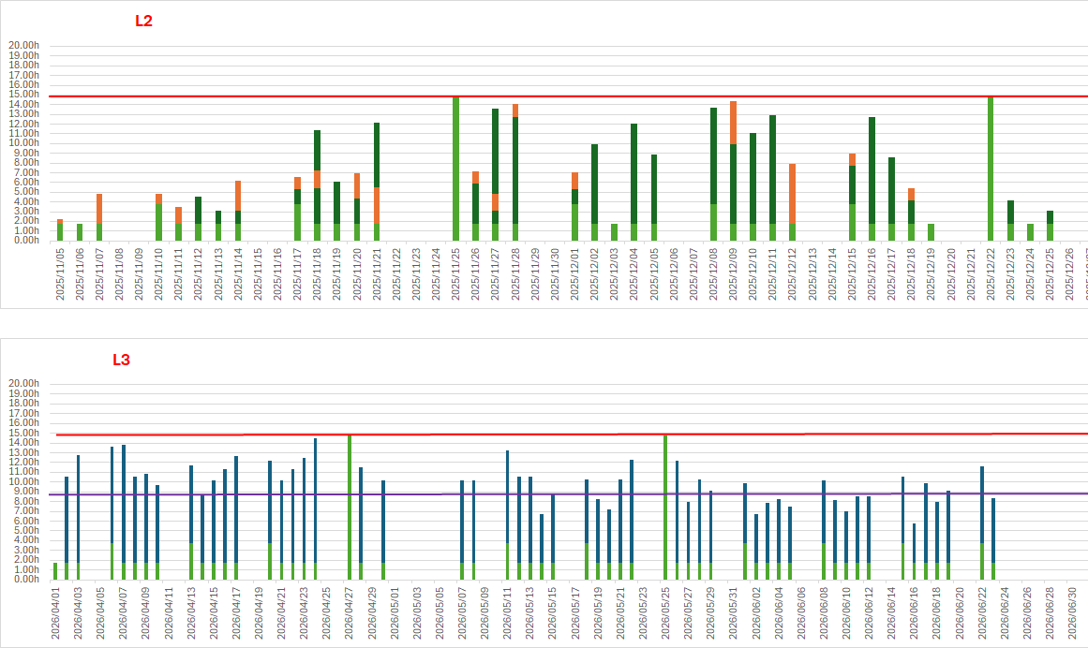
＜L2ラインとL3ラインの生産実績＞
大幅に減産
2025/12/12～
大幅に減産
2026/6/2～

Slide 4
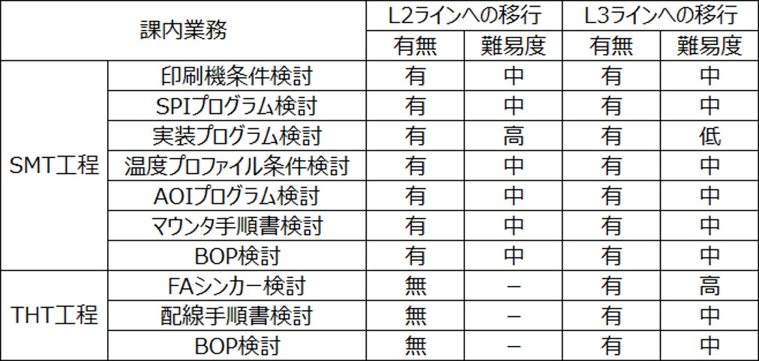
＜実装技術課業務内容と難易度＞
生産移行においては、L2ラインへの移行と比較してL3ラインへの移行の方が負荷工数が大きい状況にありました。
また、実装設備の稼働率改善を早期に実行することは、会社への貢献度の観点からも重要であると判断しております。さらに、鹿島からの生産移管時期の前倒しが可能となる点も踏まえ、総合的に検討した結果、実装技術課としてはL2ラインへの生産移行を決定いたしました。

Slide 5
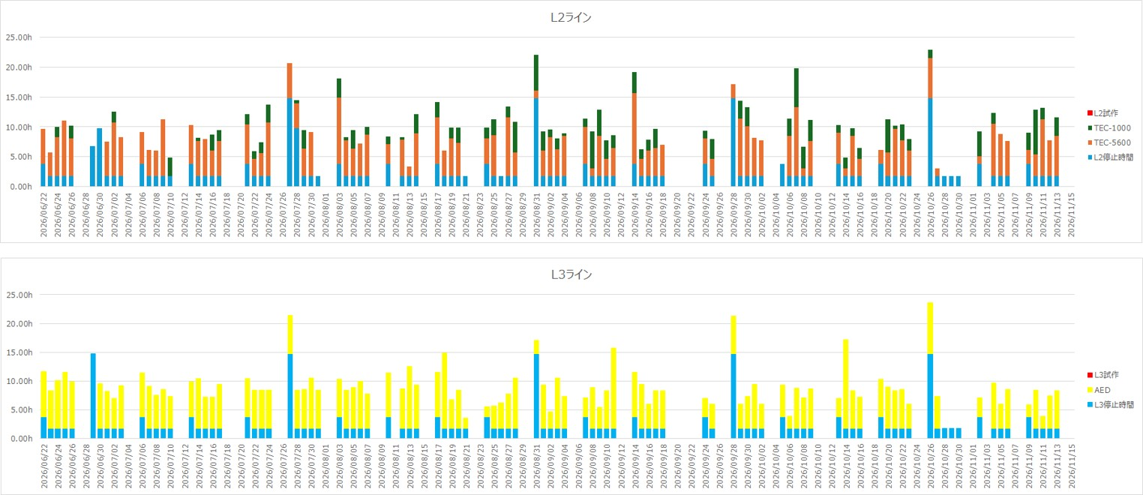
・生産計画(2022/06/22～2026/11/15)_送信機移管前

Slide 6
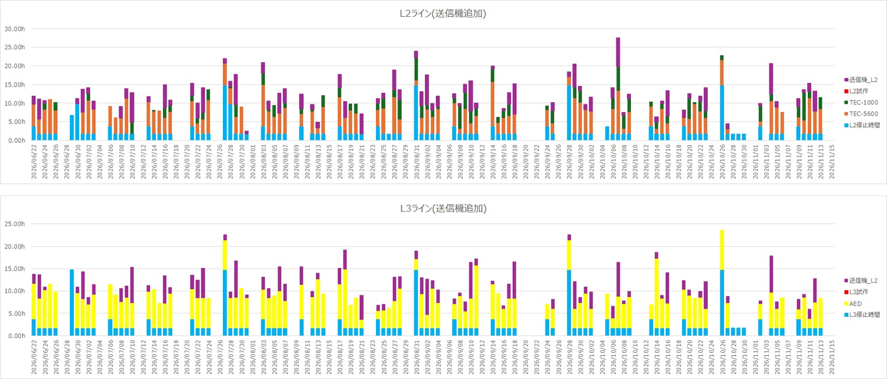
・生産計画(2022/06/22～2026/11/15)_送信機移管後

Slide 7
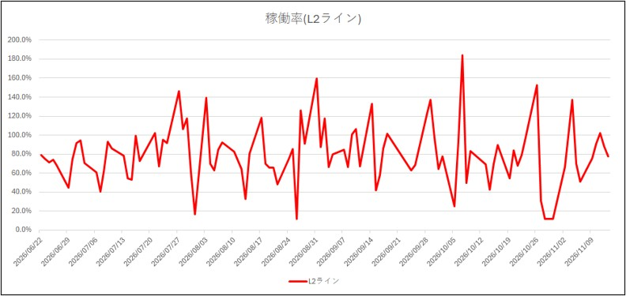
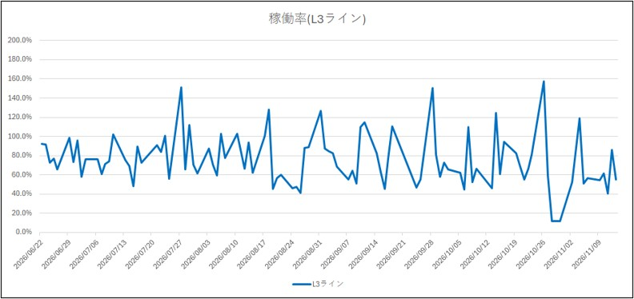
・生産計画(2022/06/22～2026/11/15)_送信機移管後の稼働率
稼働率100%：2勤務(15.0Hr)
稼働率 50%：1勤務(7.5Hr)
 | L2ライン | L3ライン
稼働率＞100% | 19日 | 17日
稼働率＜50% | 14日 | 12日
送信機の生産を
L2ライン・L3ラインのどちらに移行しても
大きな差は無し

Slide 8
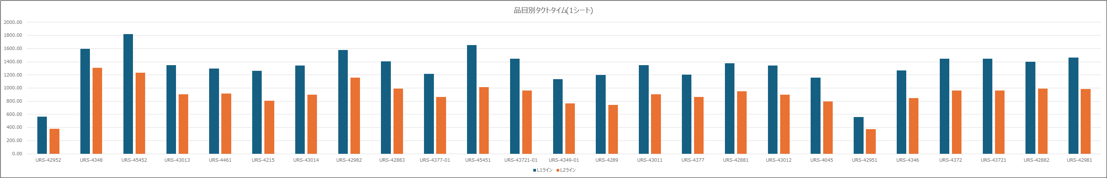
・L1ライン と L2ライン のタクトタイム比較結果
1.品目別タクトタイム(1シート)
 | L1ライン | L2ライン | タクトタイム
URS-42952 | 561.10 | 378.13 | 0.67
URS-4348 | 1590.84 | 1307.24 | 0.82
URS-45452 | 1816.28 | 1228.56 | 0.68
URS-43013 | 1343.93 | 904.36 | 0.67
URS-4461 | 1291.51 | 911.25 | 0.71
URS-4215 | 1259.17 | 802.44 | 0.64
URS-43014 | 1338.05 | 898.49 | 0.67
URS-42982 | 1579.15 | 1156.48 | 0.73
URS-42883 | 1400.56 | 989.41 | 0.71
URS-4377-01 | 1210.72 | 860.08 | 0.71
URS-45451 | 1652.26 | 1012.95 | 0.61
URS-43721-01 | 1442.64 | 958.86 | 0.66
URS-4349-01 | 1130.89 | 765.79 | 0.68
URS-4289 | 1197.95 | 741.33 | 0.62
URS-43011 | 1345.27 | 902.58 | 0.67
URS-4377 | 1202.19 | 859.24 | 0.71
URS-42881 | 1374.73 | 947.86 | 0.69
URS-43012 | 1340.72 | 898.24 | 0.67
URS-4045 | 1156.52 | 794.43 | 0.69
URS-42951 | 556.03 | 373.93 | 0.67
URS-4346 | 1266.75 | 842.58 | 0.67
URS-4372 | 1446.58 | 960.29 | 0.66
URS-43721 | 1444.90 | 960.29 | 0.66
URS-42882 | 1398.99 | 989.06 | 0.71
URS-42981 | 1463.47 | 981.63 | 0.67
 | 32811.19 | 22425.52 | 68.35%
リフローの温度プロファイルをリニア型からハット型へ変更した結果、
全品目において１シート当たりのタクトタイムが短縮され、生産性の向上が確認された

Slide 9
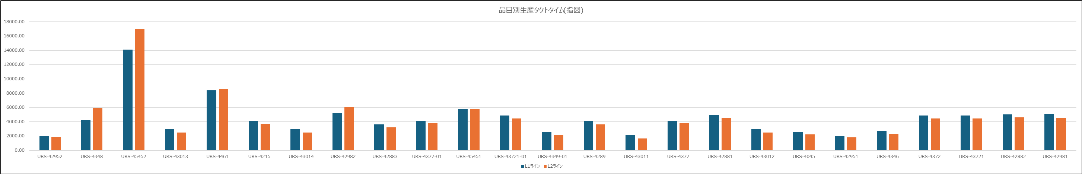
・L1ライン と L2ライン のタクトタイム比較結果
2.品目別総生産タクトタイム(指図)
 | L1ライン | L2ライン | タクトタイム
URS-42952 | 2000.48 | 1817.51 | 0.91
URS-4348 | 4233.10 | 5905.05 | 1.39
URS-45452 | 14065.43 | 16991.41 | 1.21
URS-43013 | 2924.03 | 2484.46 | 0.85
URS-4461 | 8363.37 | 8571.18 | 1.02
URS-4215 | 4137.92 | 3681.19 | 0.89
URS-43014 | 2918.15 | 2478.59 | 0.85
URS-42982 | 5192.89 | 6058.63 | 1.17
URS-42883 | 3611.81 | 3200.66 | 0.89
URS-4377-01 | 4089.47 | 3738.83 | 0.91
URS-45451 | 5768.22 | 5761.74 | 1.00
URS-43721-01 | 4848.97 | 4431.03 | 0.91
URS-4349-01 | 2539.64 | 2174.54 | 0.86
URS-4289 | 4076.70 | 3620.08 | 0.89
URS-43011 | 2100.97 | 1658.28 | 0.79
URS-4377 | 4080.94 | 3737.99 | 0.92
URS-42881 | 4958.48 | 4531.61 | 0.91
URS-43012 | 2920.82 | 2478.34 | 0.85
URS-4045 | 2565.27 | 2203.18 | 0.86
URS-42951 | 1995.40 | 1813.31 | 0.91
URS-4346 | 2675.50 | 2251.33 | 0.84
URS-4372 | 4852.91 | 4439.56 | 0.91
URS-43721 | 4851.23 | 4439.56 | 0.92
URS-42882 | 4982.74 | 4572.81 | 0.92
URS-42981 | 5047.22 | 4565.38 | 0.90
 | 109801.63 | 107606.27 | 98.00%
カメラ認識方式がマルチ認識からライン認識へ変更となったことから、特定部品については、実装可能なモジュラーが限定さる状況となった。今後は、特定部品に対してノズル構成および配置数の見直しを進め、サイクルタイムの短縮によるタクトタイム改善に取り組む

Slide 10
＜改善点＞
・1st生産の固定品目群における温度プロファイルを日常点検用と同一条件に統一することで、
温度プロファイル立ち上げに伴う待機回数の削減を図り、設備可動率の向上を目的として実験を計画。
あわせて、日常点検用の規格値についても見直しを行う
＜問題発生＞
・実装ライン担当者より、以下の内容を実装技術係担当者に問い合わせがあり、認識の相違により業務へ
支障が生じている状況です
1.一週間前に実施された天野様との面談において、送信機はL3ラインへ移行する旨の説明を受けていた。
2.佐藤様の退職に伴い、急遽L2ラインへ移行したとの情報が共有されている。
3.実装技術課の判断により、L2ラインへ移行したとの認識が関係者間で存在している。

Slide 11
＜問題発生内容に対しての回答＞
1.一週間前に実施された天野様との面談において、送信機はL3ラインへ移行する旨の説明を受けていた。
→ L2ラインまたはL3ラインのいずれへ移行するかについては、生産一課内で検討をお願い致します
なお、L3ラインへの移行する場合は、76期下期以降の対応となる見込みです
2.佐藤様の退職に伴い、急遽L2ラインへ移行したとの情報が共有されている。
→ 後任者への引継も考慮し、前倒しで検討を進めてまいりました(9月に生産移管予定)
3.実装技術課の判断により、L2ラインへ移行したとの認識が関係者間で存在している。
→ ・本件は76期の実装技術係メンバーの組織貢献目標としてテーマ化されており、
上司との面談にて承認を得ております(各担当者のタレントパレットに起票)
・6月17日(水)に関係部門へ情報展開を実施済みであり、事前に西山FSと茂木(由)kkより、
L2ラインへの移管に対して承認を得ております

